Slide 1
STREAMVIEW
ANALYTICS
31.991
contenidos únicos
Visual Analytics para decisiones estratégicas sobre contenidos digitales
42,63
popularidad promedio
Evaluación Parcial EP3 · ADY1104 Visualización de Datos
6,63 / 10
valoración promedio
Resumen ejecutivo listo para Canva / PowerPoint
STREAMVIEW ANALYTICS • EP3 | 1

Slide 2
1. Problema de negocio
La dificultad no es disponer de datos, sino convertirlos en decisiones.
¿Qué necesita resolver StreamView?
Identificar rápidamente qué géneros presentan mayor popularidad.
Determinar qué contenidos deberían priorizarse en campañas promocionales.
Comprender qué características poseen los contenidos populares y mejor evaluados.
Entregar una visión consolidada a Marketing y Adquisición de Contenidos.
Pregunta central
¿Qué géneros y contenidos combinan mayor popularidad y valoración, y cómo puede esa evidencia orientar Marketing y Adquisición?
Audiencia: Gerencia de Marketing + Gerencia de Adquisición y Gestión de Contenidos
STREAMVIEW ANALYTICS • EP3 | 2

Slide 3
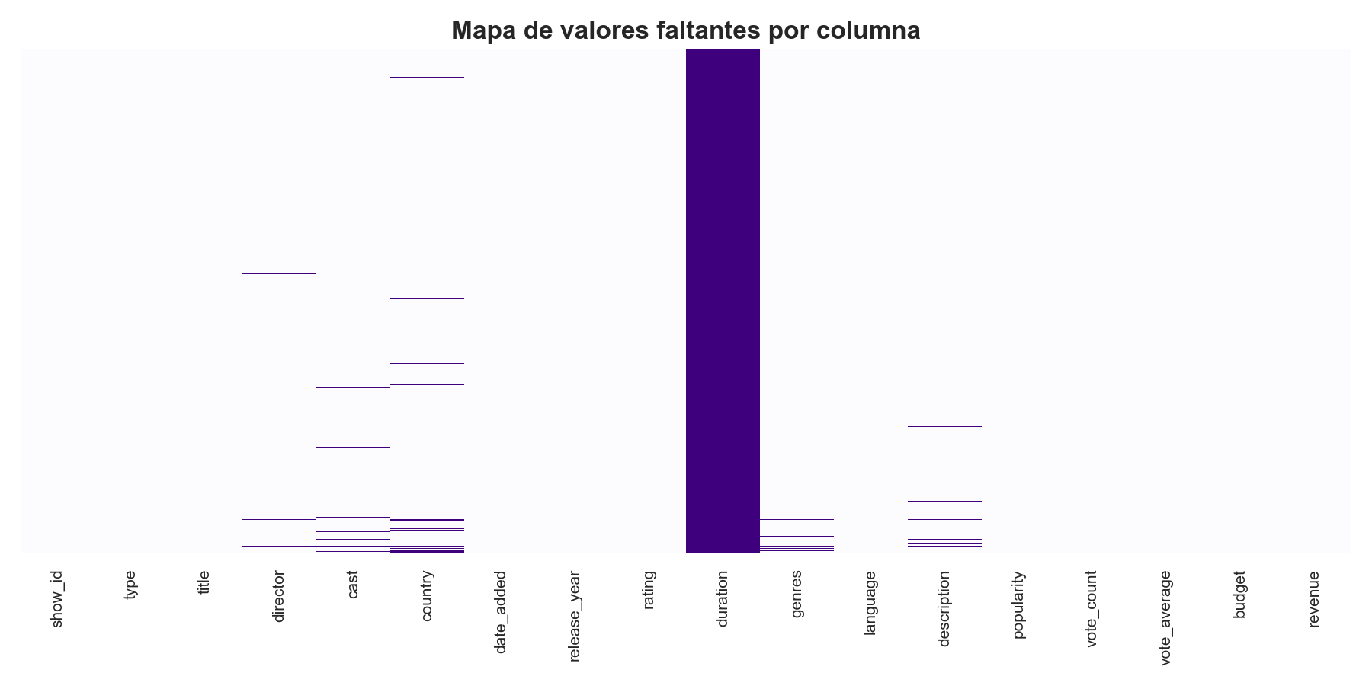
2. Datos e integración
Dos fuentes oficiales del caso, integradas en un catálogo analítico común.
16.000
16.000
31.991
28
películas
series originales
contenidos únicos
géneros
Control de calidad aplicado
Clave analítica: content_type + show_id.
397 show_id compartidos entre películas y series: no son duplicados reales.
9 duplicados reales en series fueron consolidados.
vote_average se interpreta solo con vote_count > 0.
budget y revenue se utilizan exclusivamente para películas.
STREAMVIEW ANALYTICS • EP3 | 3

Slide 4
3. Dashboard ejecutivo
KPIs y filtros permiten pasar de una visión global al detalle.
31.991
16.000
15.991
28
Contenidos únicos
Películas
Series
Géneros
42,63
6,63 / 10
Soap
6.421,923
Popularidad promedio
Valoración promedio
Género más popular*
Mayor popularidad
Filtros disponibles
Navegación
Tipo de contenido
Año
Género
País
Idioma
Resumen ejecutivo
Análisis por género
Evolución
Valoración vs. popularidad
Finanzas
Catálogo
* Popularidad promedio por género con umbral mínimo de contenidos.
STREAMVIEW ANALYTICS • EP3 | 4

Slide 5
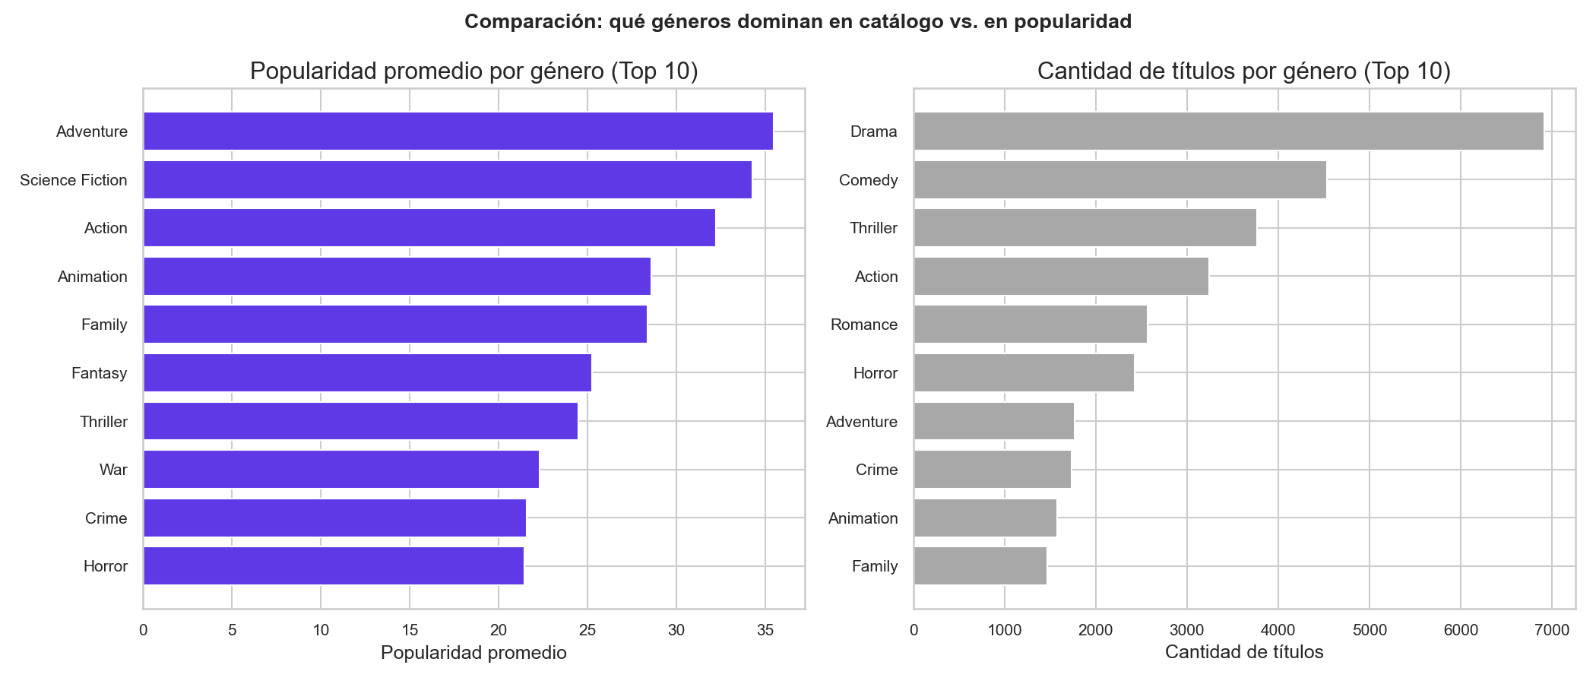
4. Hallazgo central: volumen ≠ popularidad
Los géneros más abundantes no son necesariamente los que generan mayor interés.
Lectura ejecutiva
Drama concentra 14.773 asociaciones de género.
Su popularidad promedio es 41,96.
Comedy registra 9.106 asociaciones y 43,00 de popularidad promedio.
La cantidad de títulos no debe utilizarse como sustituto de desempeño.
Decisión
Comparar oferta y desempeño antes de priorizar campañas o adquisiciones.
STREAMVIEW ANALYTICS • EP3 | 5

Slide 6
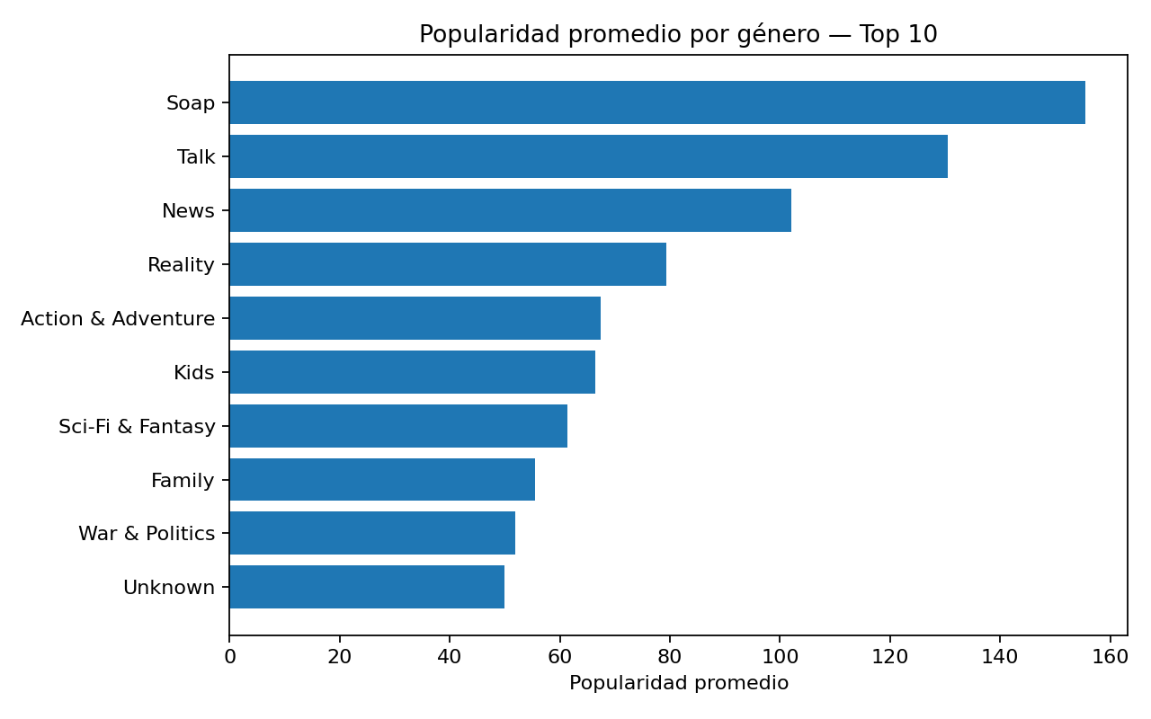
5. ¿Qué géneros concentran mayor popularidad?
Se aplica un mínimo de 100 contenidos para evitar rankings dominados por categorías muy pequeñas.
155,46
Soap · popularidad promedio
88,40
Soap · mediana
631
asociaciones de género
El promedio supera ampliamente la mediana: existen títulos muy populares que elevan el indicador. Por eso no recomendamos decidir solo con el promedio.
STREAMVIEW ANALYTICS • EP3 | 6

Slide 7
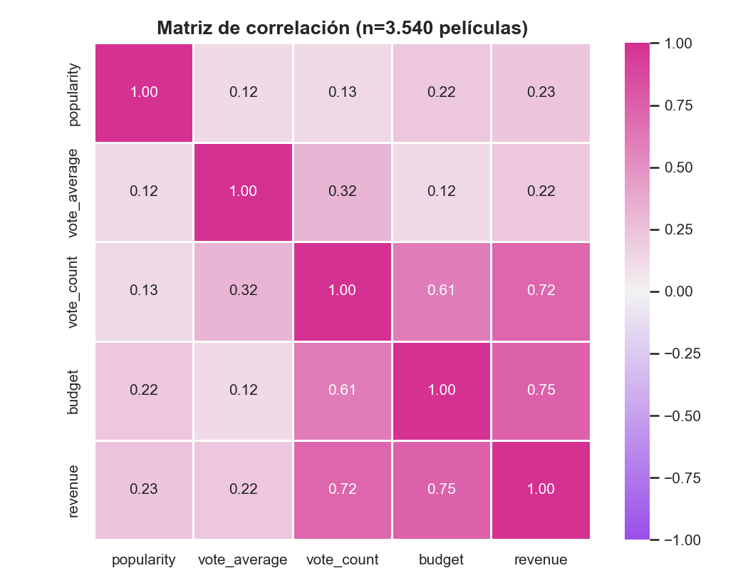
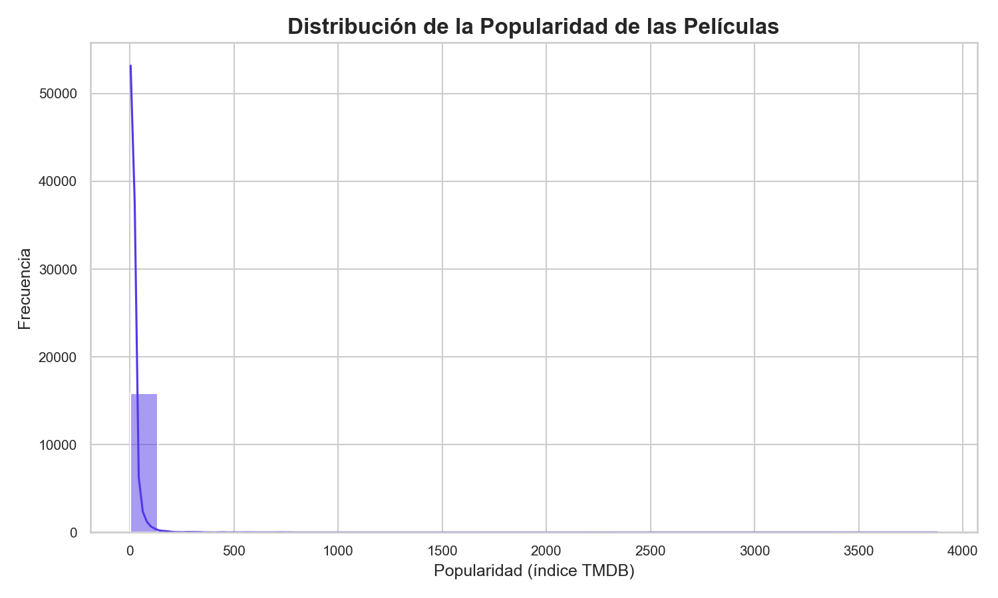
6. Popularidad, valoración y evidencia
La solución combina métricas para reducir interpretaciones simplistas.
Popularidad
Valoración
Índice relativo; no representa reproducciones.
Se considera con vote_count > 0 para evitar falsas evaluaciones.
STREAMVIEW ANALYTICS • EP3 | 7

Slide 8
7. Diseño interactivo y cobertura técnica
La solución cubre los recursos visuales exigidos por el caso.
Barras
Líneas
Área
Rankings y comparación
Estrenos por año
Incorporaciones al catálogo
Dispersión
Treemap
KPIs
Popularidad vs. valoración
Tipo → género
Síntesis ejecutiva
Criterios de diseño
Simplicidad y jerarquía visual
Títulos y leyendas claras
Filtros consistentes
Interacción Plotly
Separación de análisis financiero para películas
STREAMVIEW ANALYTICS • EP3 | 8

Slide 9
8. Recomendaciones para la organización
La evidencia se utiliza como priorización, no como una decisión automática.
Marketing
Adquisición de Contenidos
Evaluar géneros de alta popularidad como candidatos para campañas.
Validar promedio con mediana, valoración, vote_count y tamaño del segmento.
Usar rankings de títulos para campañas tácticas.
No priorizar Drama o Comedy únicamente por volumen.
Combinar popularidad, valoración y respaldo de votos.
Buscar equilibrio entre géneros masivos y segmentos de alto interés.
Revisar valores atípicos antes de negociar adquisiciones.
Mantener budget/revenue exclusivamente en decisiones sobre películas.
STREAMVIEW ANALYTICS • EP3 | 9

Slide 10
9. Conclusión
De datos dispersos a una herramienta ejecutiva de decisión.
El principal aprendizaje
31.991
Más contenido no significa necesariamente más popularidad.
contenidos analizados
5
La estrategia debe combinar volumen + popularidad + valoración + cantidad de votos, considerando siempre el tamaño de muestra y los valores atípicos.
filtros principales
6+
recursos visuales
Resultado: dashboard reproducible, interactivo y orientado a Marketing y Adquisición.
STREAMVIEW ANALYTICS • EP3 | 10

